Slide 1
Тематическая неделя «Азбука дорожного движения» группа «КРАБИКИ» воспитатели: Лопатина Т.В. Стальмакова Л.И.

Slide 2
Цель: формирование навыков безопасного поведения детей на дороге. Задачи: * создание условий изучения правил дорожного движения; * развитие у детей способности к предвидению возможной опасности в конкретно меняющейся ситуации и построению адекватного безопасного поведения; * вырабатывание у детей привычки правильно вести себя на дорогах; * воспитание в детях грамотных пешеходов.

Slide 3
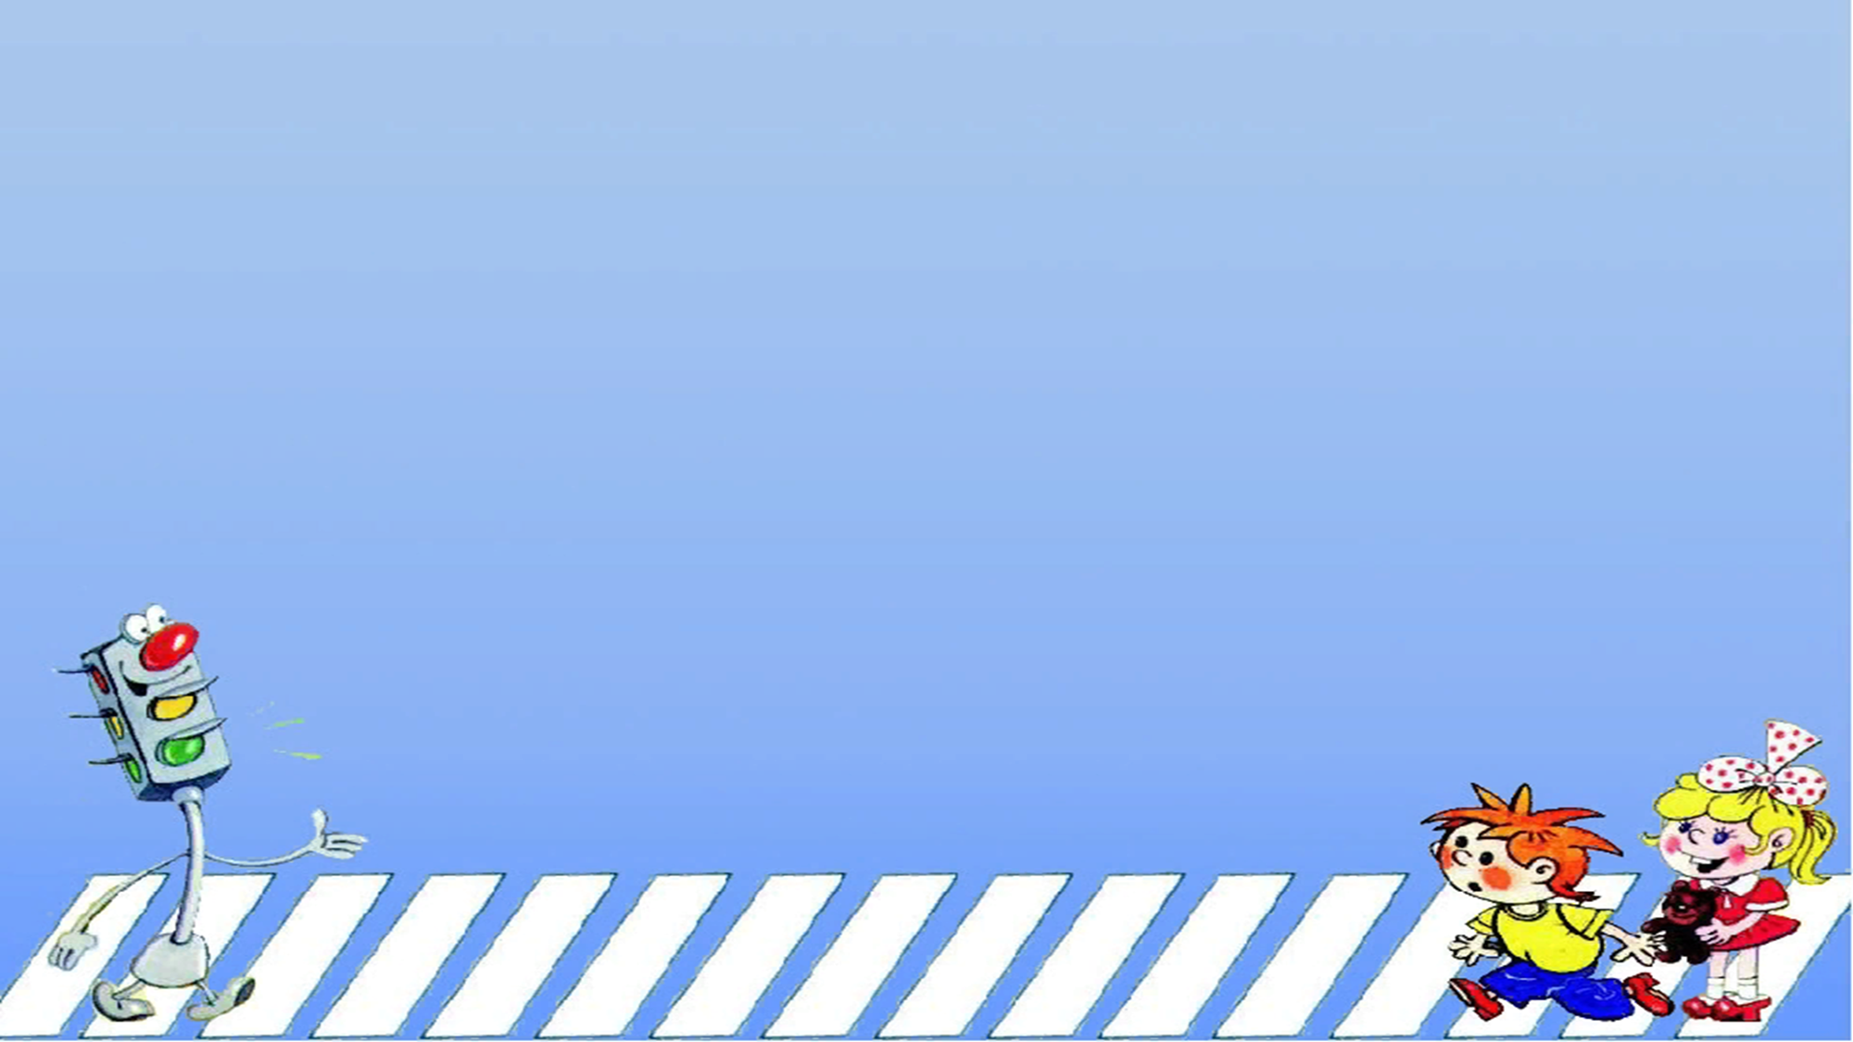
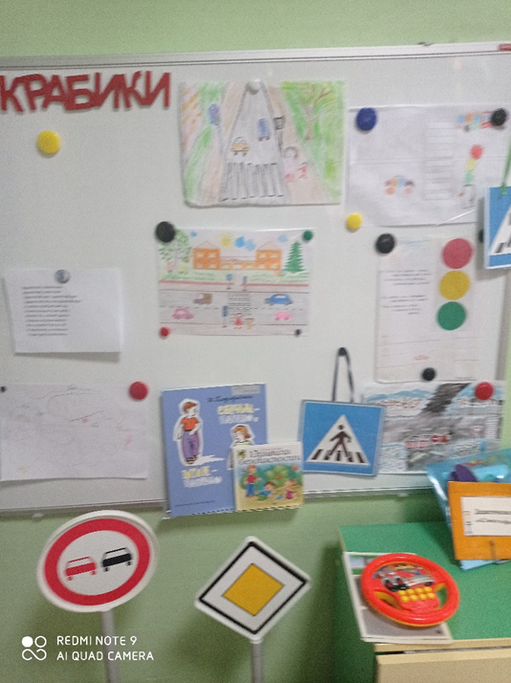
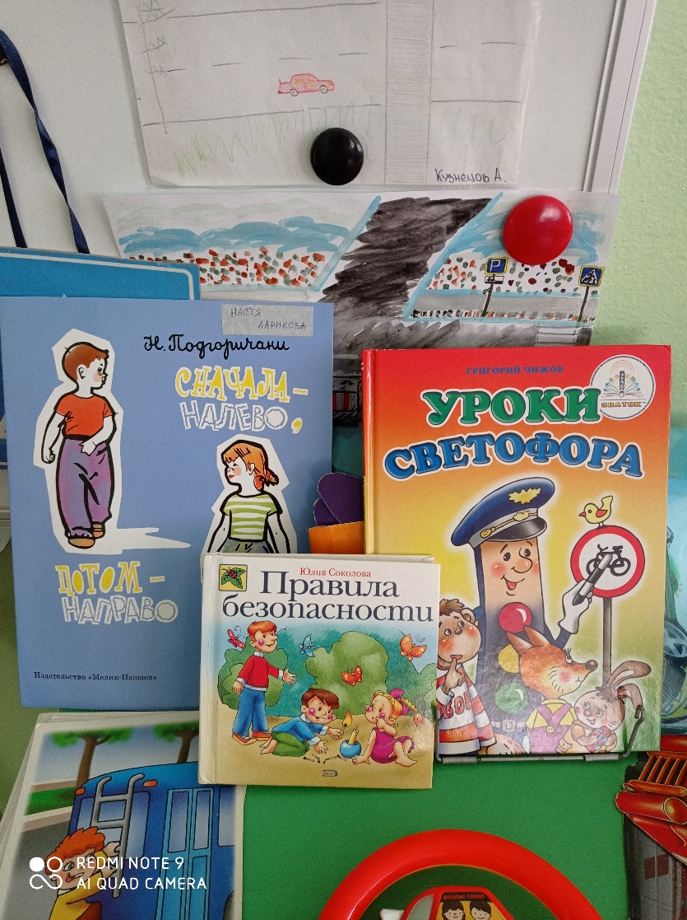
В группе была организована: * выставка на тему «Безопасная дорога в детский сад» * книг по правилам дорожного движения.

Slide 4
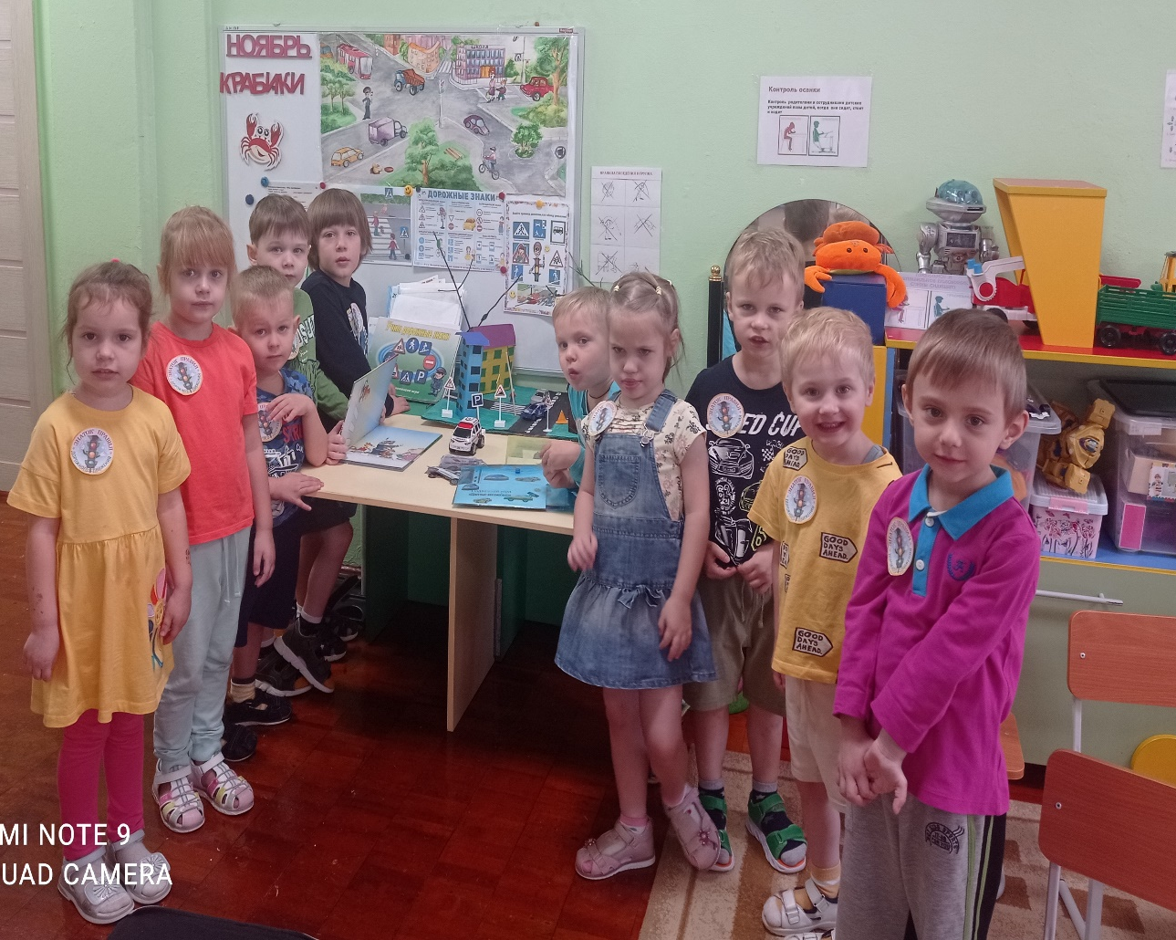
Дидактические и сюжетно- ролевые игры

Slide 5
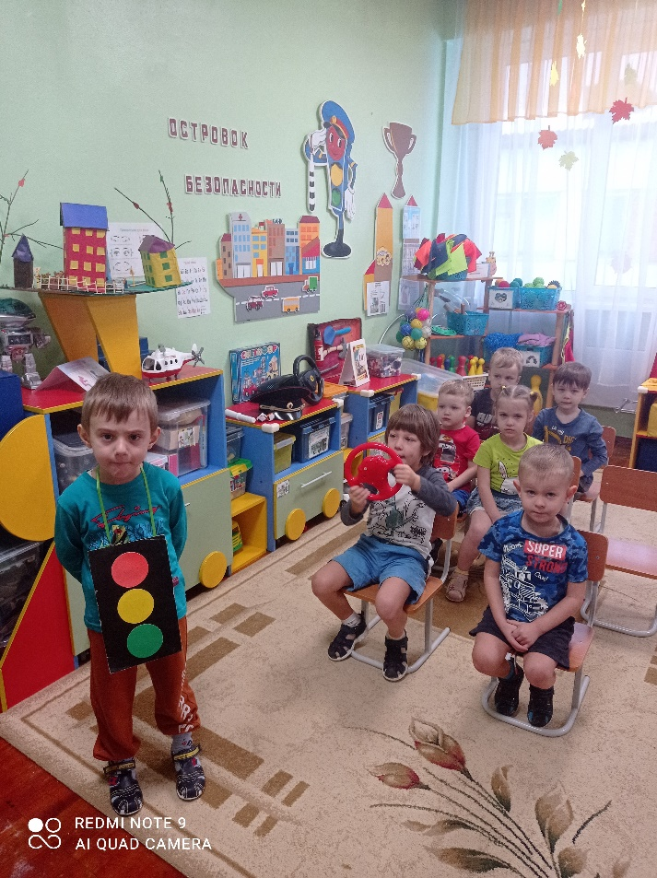
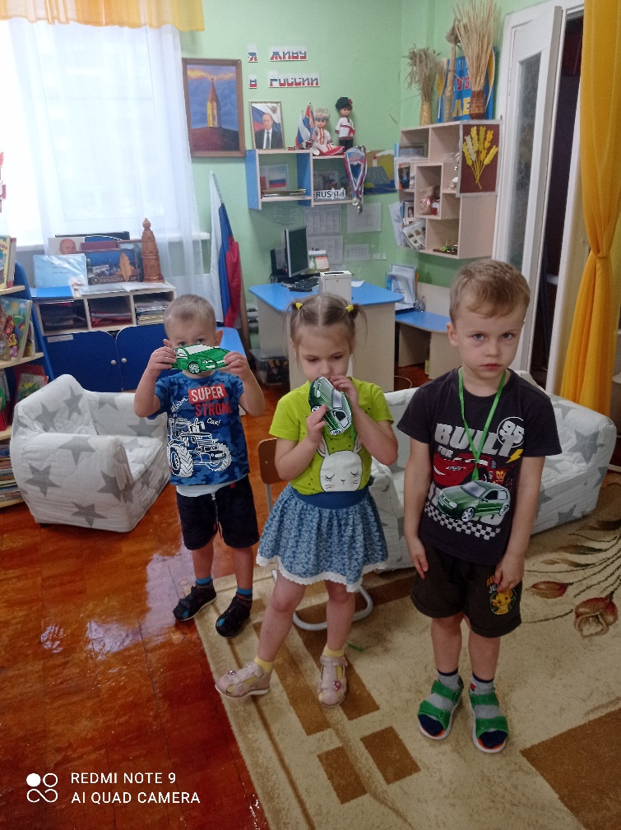
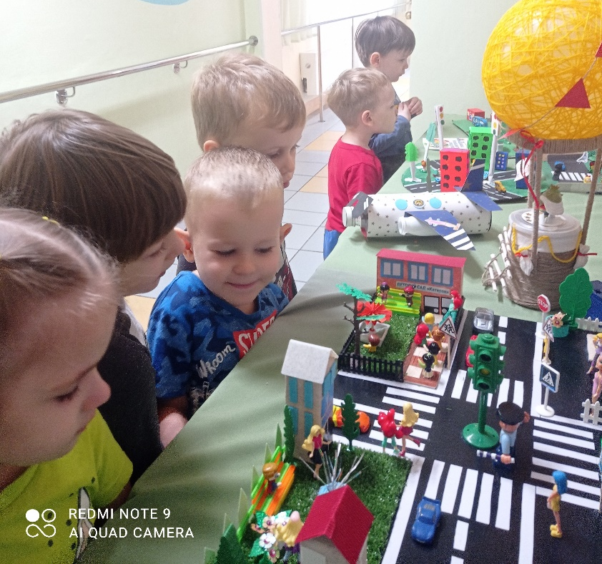

Slide 6
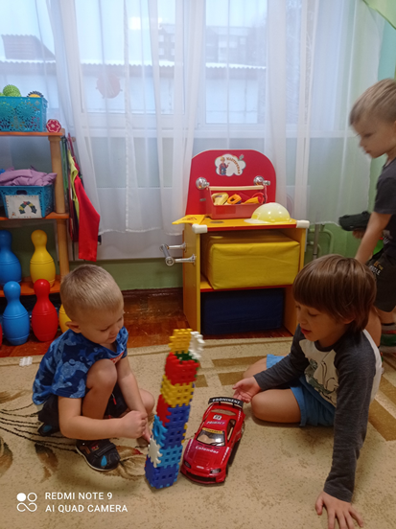
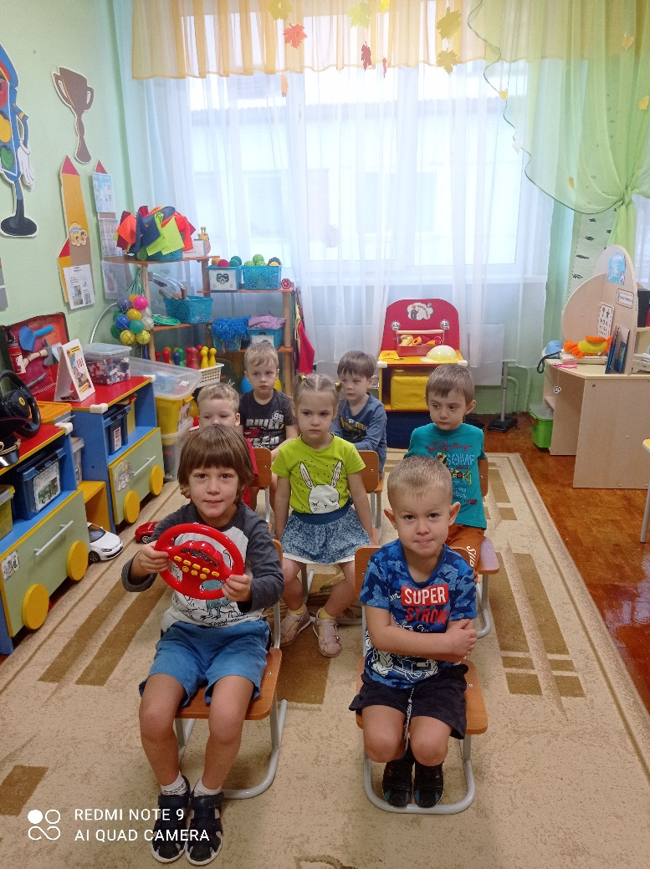

Slide 7
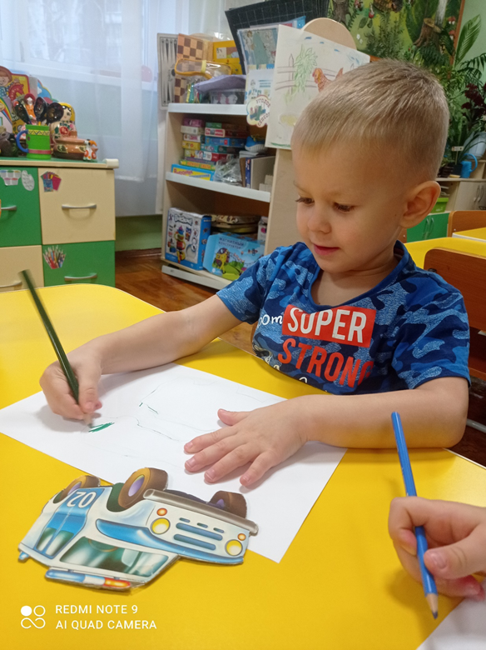
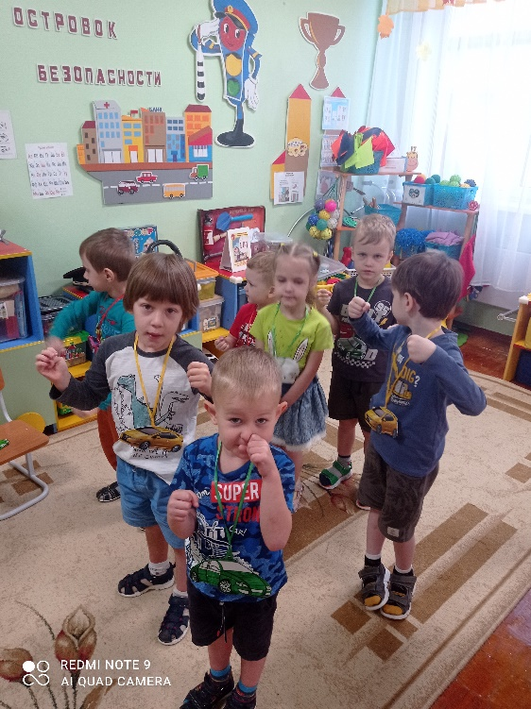
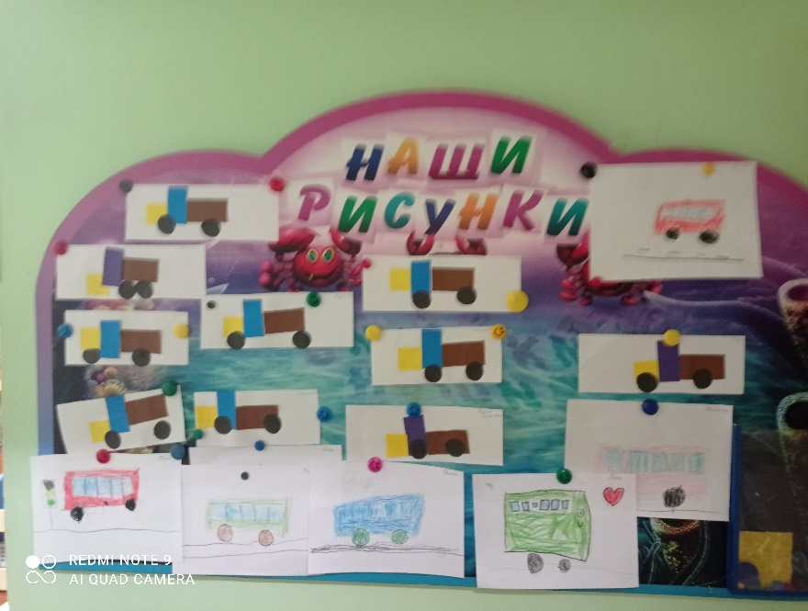
Аппликация «Грузовик» * заучивание физминутки «Мы – пешеходы»; * отгадывание загадок по ПДД; * рассматривание иллюстраций; * подвижные игры: «Цветные автомобили», «Воробушки и автомобиль».

Slide 8
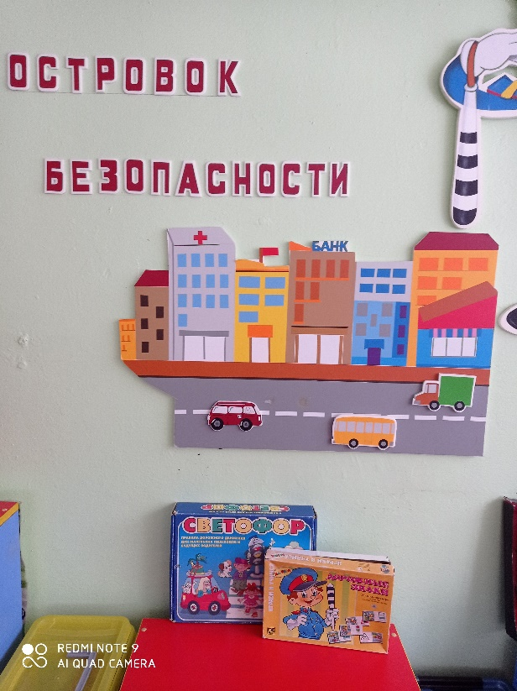
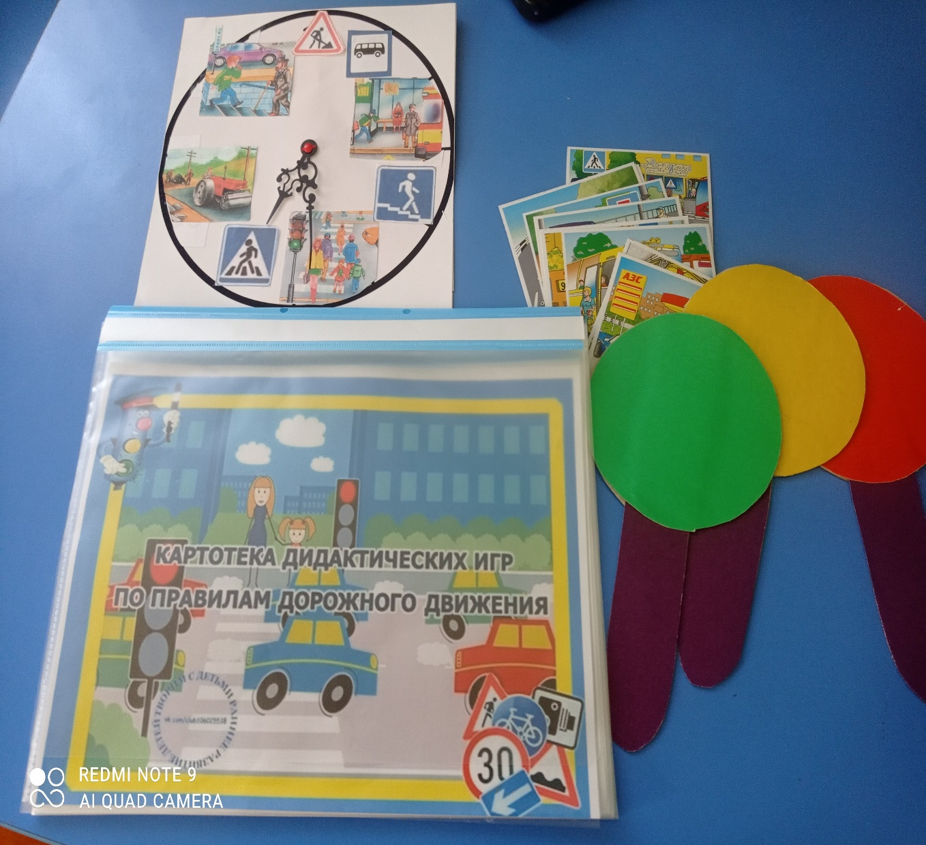
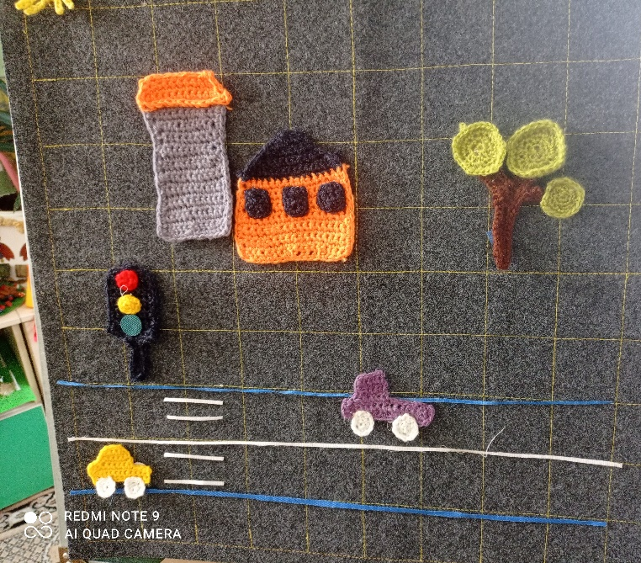
Для детей в группе организовали уголок по ПДД и пополнили предметно-развивающую среду дидактическим материалом.

Slide 9
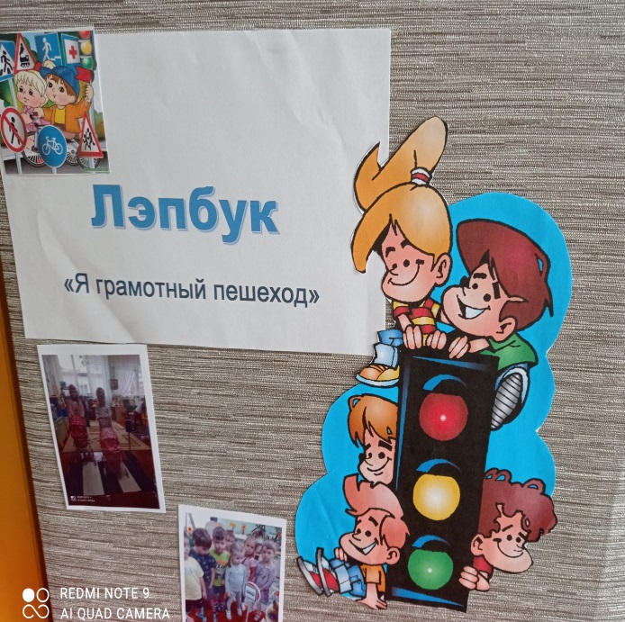
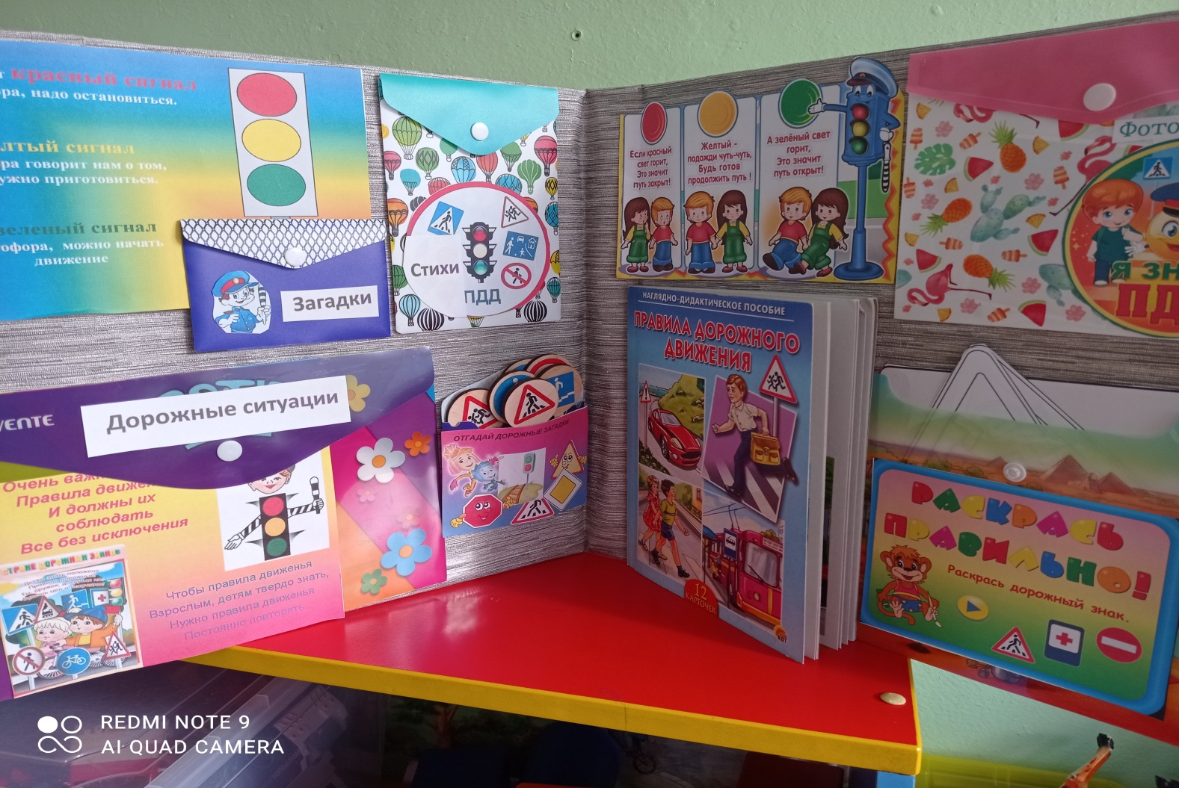
Лэпбук «Юный пешеход "познакомил детей с дорожными знаками и правилами поведения детей на дороге.

Slide 10
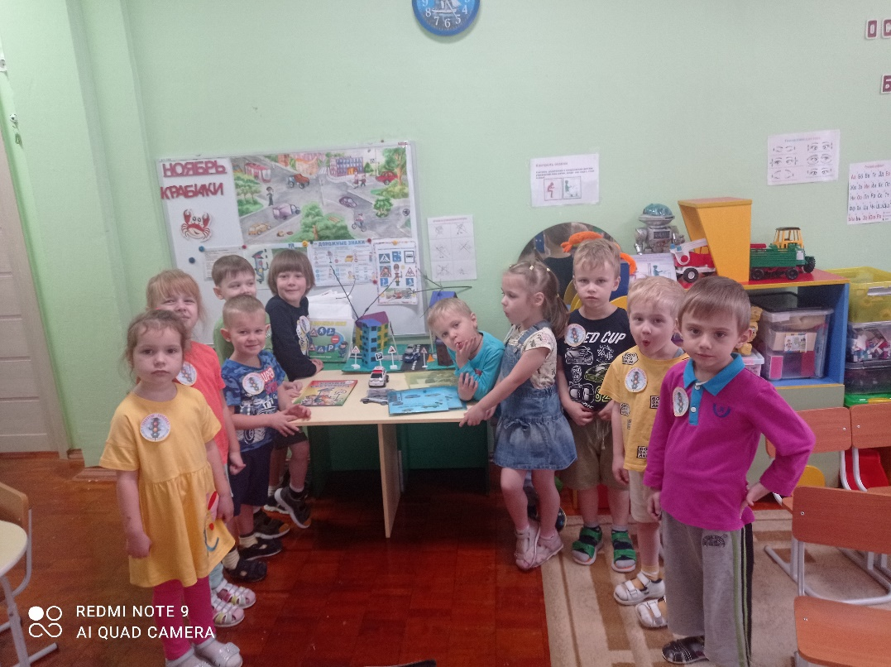
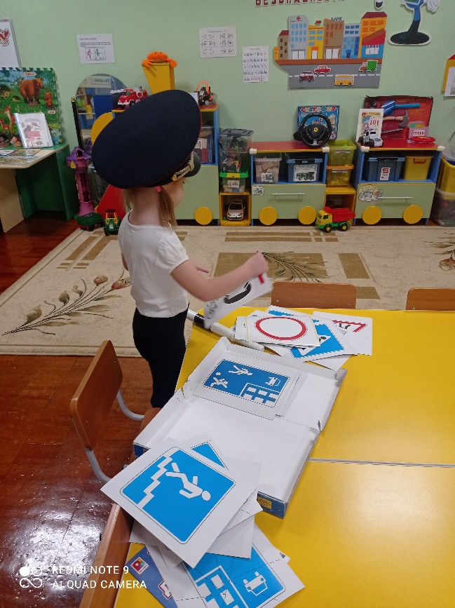
В ходе тематической недели с детьми были проведены беседы:
* «Для чего необходимо соблюдать правила дорожного движения»;
* «Наши помощники на дороге»;
«Светофор – наш друг»;
«Мы пешеходы»;
«Где должны играть дети».

Slide 11
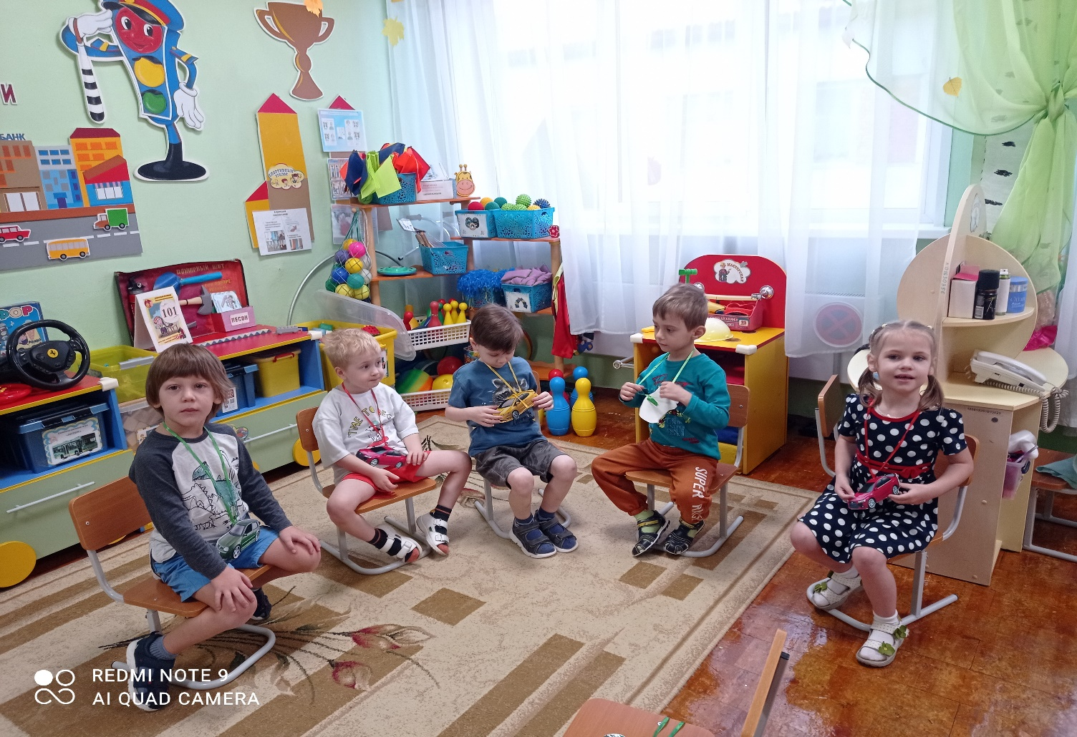
На протяжении недели для детей проводились мероприятия:
НОД : основы науки и естествознания
«Правила дорожные знать каждому положено».
Развитие речи: «О правилах дорожного движения»

Slide 12
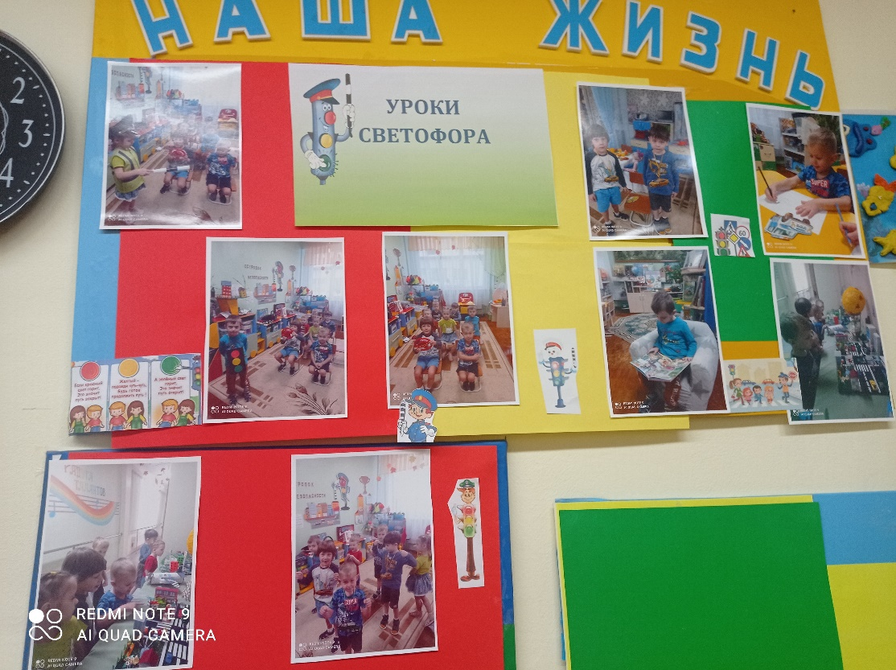
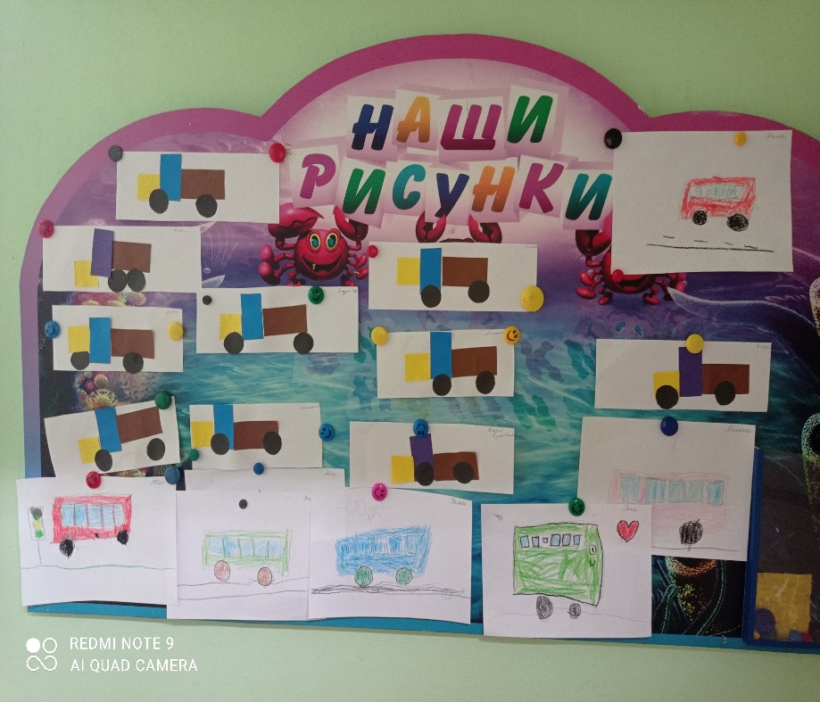
Итоговое мероприятие недели:
Фотовыставка «Уроки светофора». Выставка творчества

Slide 13
В результате проведенной тематической недели по ПДД дети получили и усвоили знания о правилах дорожного движения; познакомились с некоторыми дорожными знаками и их значением; вспомнили назначения светофора
Кроме этого были разработаны наглядные пособия и материалы. Оказывавшие развивающее воздействие и познавательную стимуляцию на детей, формирование у детей знания о культуре поведения на дороге, воспитанию ответственности за безопасность своей жизни и жизни других.

Slide 14
